Slide 1
焦虑症
Anxiety
汇报人：张军 组员：徐烨玮、张一猛、杜一杰、叶峻彤、张军
2024-04-19

Slide 2
CONTENTS
定义
病因
症状
典型焦虑症例子
焦虑症与脑
治疗方式
危害
提问环节
参考材料

Slide 3
01
定义

Slide 4

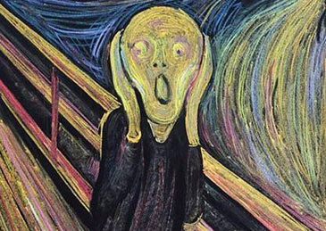
焦虑症是一种常见的精神障碍，其核心特征是持续的、过度的担忧和紧张感，这些情绪往往与现实生活中的威胁或挑战不成比例。患者可能会体验到一种普遍的、难以控制的焦虑感，这种焦虑感可能会在没有明显外部威胁的情况下发生，或者在威胁过去后仍然持续存在。焦虑症不仅仅是偶尔的担忧或紧张，而是一种深刻而持久的情绪状态，严重到足以干扰个人的日常生活、工作、学习和社交活动。根据世界卫生组织的数据，焦虑症是全球最常见的精神障碍之一，对患者及其家庭造成重大的心理和社会负担。因此，了解焦虑症的定义、识别其症状并寻求适当的治疗是非常重要的。
焦虑症概述

Slide 5
02
病因

Slide 6
病因
焦虑症病因：
焦虑症病因复杂，存在着身心两方面的病理过程，是生物-心理-社会因素等综合作用的结果。
诱发因素包括外伤、严重疾病、压力、其他精神疾病、药物或酒精的使用等。
焦虑症的发病原因和诱发因素共同影响患病风险和症状表现。

Slide 7
焦虑症病因
生物因素：遗传因素、神经生化因素和神经影像因素。
心理因素：潜意识冲突、信息处理持久歪曲等。
遗传因素：研究表明，具有家族病史的人，焦虑症患病风险较一般人高。
神经生化因素：研究发现γ-氨基丁酸（GABA）是发病基础之一，此外，可能还与去甲肾上腺素系统的功能亢进、5-羟色胺系统异常等有关。
诱发因素：外伤、严重的疾病；不良的健康状况；压力的积累......
心理因素：当外部和自身原因使患者压抑、过分担忧和恐惧时，若不能运用有效的防御机制，则可能会出现焦虑症。

Slide 8
03
症状

Slide 9

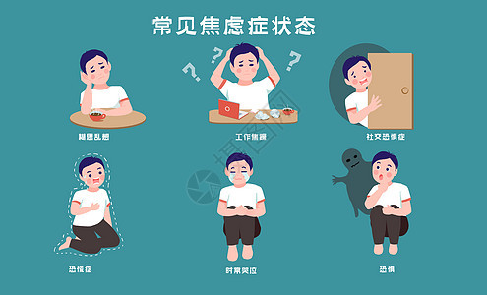
症状
焦虑症症状： 焦虑症患者可能出现过度恐惧或担忧的情况，难以控制这种情绪，常伴有身体症状如心悸、肌肉紧张、睡眠障碍等。焦虑症的症状还包括难以集中注意力、感觉烦躁、出现心悸、出汗、颤抖、失眠等。不同类型的焦虑症如广泛性焦虑症、社交焦虑症、惊恐障碍等表现形式不同，但都会对个人的生活产生负面影响。

Slide 10
04
典型焦虑症例子

Slide 11
典型焦虑症例子
焦虑症例子： 典型焦虑症包括广泛性焦虑症、社交焦虑症、特定恐惧症、惊恐障碍、强迫症、创伤后应激障碍和疾病焦虑障碍等。每种类型的焦虑症有其特定的症状和表现形式，但都会对患者的生活造成影响。

Slide 12
05
焦虑症与脑

Slide 13
焦虑症与脑
脑与焦虑症： 焦虑症与脑的关系涉及杏仁核、神经递质系统、神经环路、遗传与环境因素、脑影像研究等。杏仁核在调控情绪中起关键作用，神经递质如5-HT、NE和GABA在焦虑症发生中发挥重要作用。神经环路的异常可能导致焦虑症的发展。脑影像研究揭示了焦虑症患者大脑特定区域的活动异常，为理解焦虑症提供了重要线索。

Slide 14
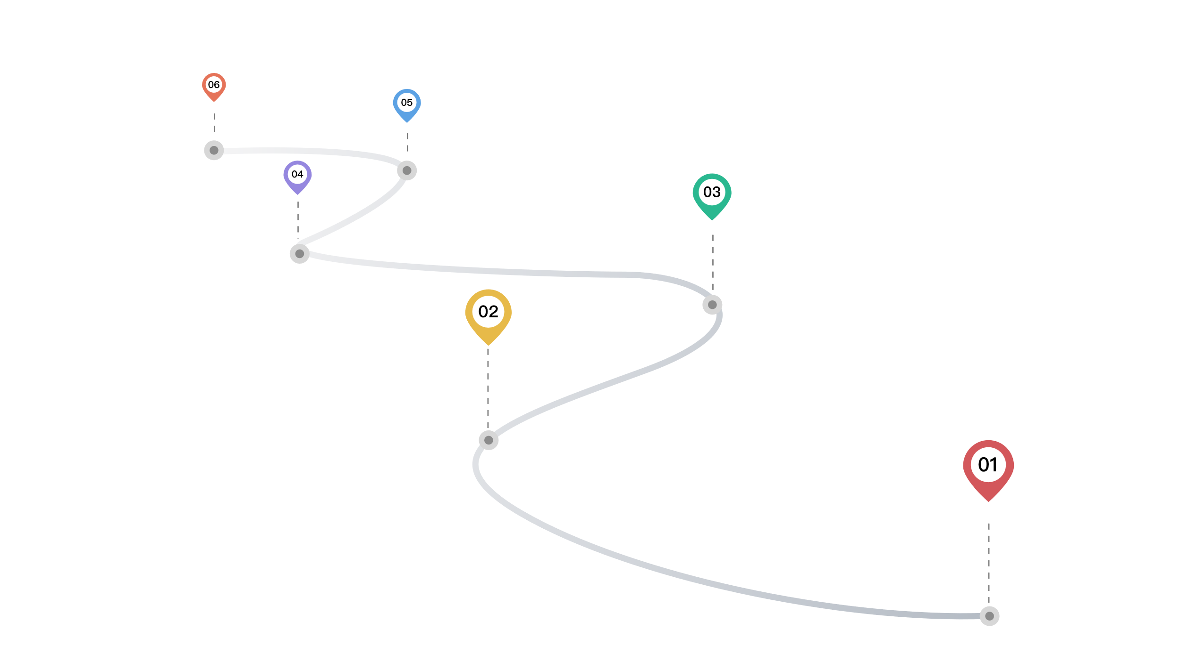
治疗的神经机制
脑影像研究
神经递质系统
神经环路
神经递质系统
杏仁核

Slide 15
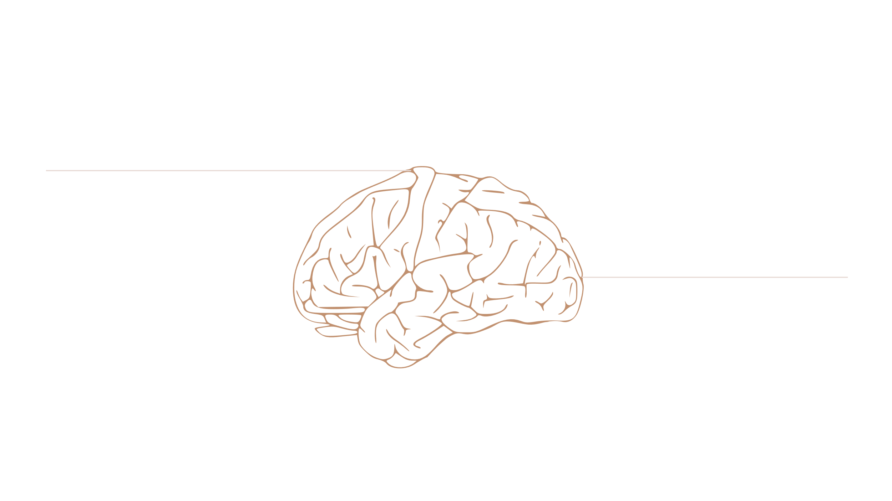
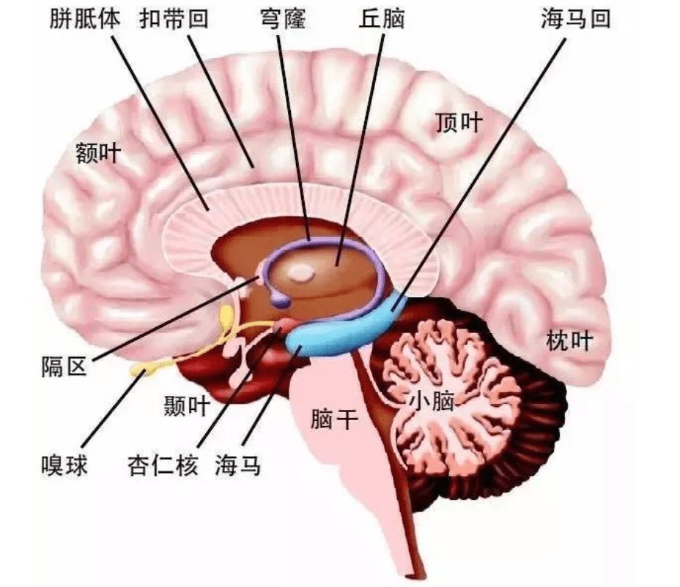
杏仁核：
研究发现，慢性应激可能导致杏仁核异常激活，从而引发过度焦虑。例如，小鼠的焦虑状态可以通过空间回避行为和社交回避行为来表征，这两种行为可能由不同的神经环路驱动。
杏仁核过度激活是引发焦虑障碍的重要因素 。近年来，随着神经示踪、光遗传、化学遗传、在体光纤记录等技术的兴起，越来越多的证据显示，杏仁核内的神经元分工明确，投射至不同靶区的神经元具有明显的功能异质性 。

Slide 16


神经递质系统：
神经递质如5-羟色胺（5-HT，即血清素）、去甲肾上腺素（NE）和γ-氨基丁酸（GABA）等在焦虑症的发生中起着重要作用。例如，5-HT系统在调控情绪和社交行为中起着关键作用，而GABA是大脑中主要的抑制性神经递质，其功能异常可能与焦虑症的发展有关。

Slide 17
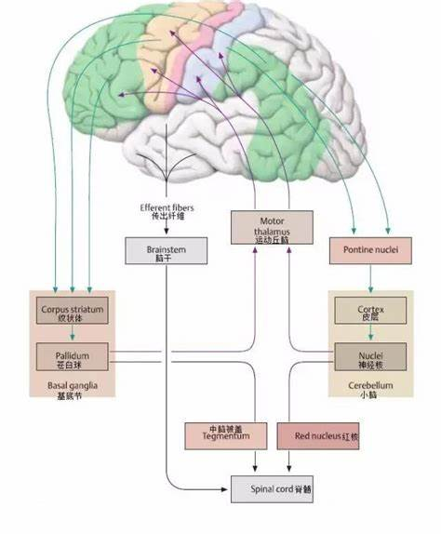


神经环路：
慢性应激可能导致前额叶皮层与杏仁核之间的神经环路结构和功能异常，这可能与焦虑症的发展有关。 例如，研究发现慢性应激特异性地改变了杏仁核内投射至腹侧海马区神经元的功能，这可能通过影响情绪调节和应激反应的神经环路，进而增加小鼠的焦虑样行为。

Slide 18

脑影像研究
脑成像技术如功能性磁共振成像（fMRI）和正电子发射断层扫描（PET）等，已经揭示了焦虑症患者在大脑特定区域的活动异常，如杏仁核、前额叶皮层等。

Slide 19


治疗的神经机制：
某些抗焦虑药物如选择性5-羟色胺再摄取抑制剂（SSRIs）可能通过调节神经递质系统来减轻焦虑症状，而心理治疗如认知行为疗法（CBT）可能通过改变大脑的神经环路活动来发挥作用。

Slide 20
06
治疗方式

Slide 21
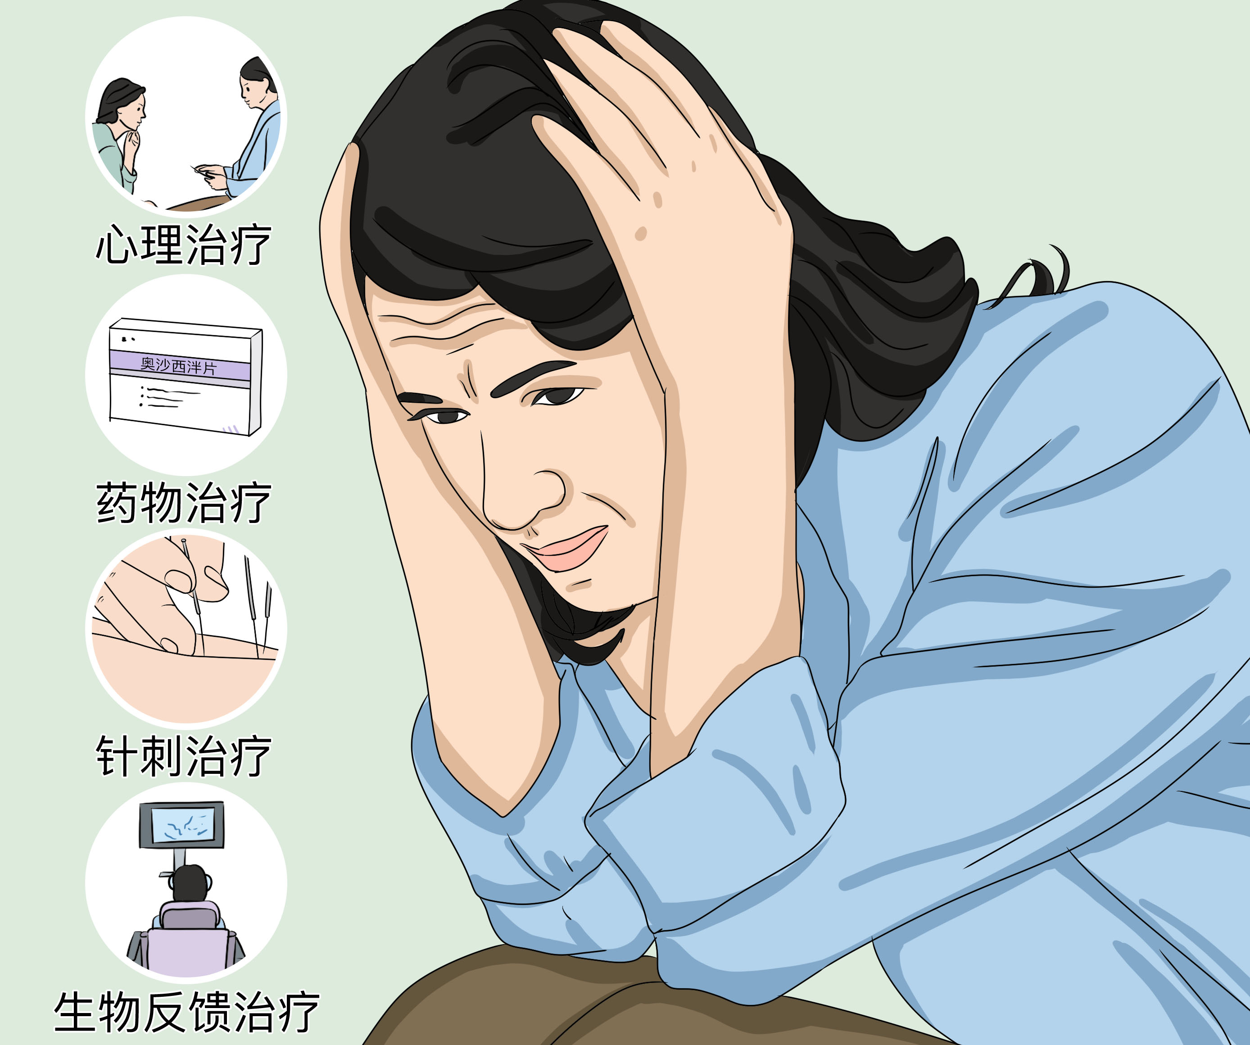
治疗方式
治疗焦虑症： 治疗焦虑症的方式包括心理教育、放松技术、心理治疗（如认知行为疗法）、药物治疗等。在治疗焦虑症时，需要综合考虑患者的症状和个体特点，采用综合治疗方案来帮助患者缓解焦虑症症状。

Slide 22
心理教育和放松技巧
心理教育通常是治疗焦虑症的基础。理解一系列有时令人困惑的症状和行为是如何被概念化为诊断的，患者会感到解放。
放松技巧可能包括肌肉放松、呼吸管理、瑜伽、催眠和/或冥想，但患者的偏好在确定具体方法时很重要。

Slide 23
心理治疗
认知行为疗法（CBT）——一种治疗焦虑症的心理社会疗法
基于正念的减压
催眠疗法
人际心理治疗（IPT）

Slide 24
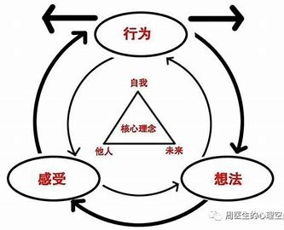
认知行为疗法（CBT）——一种治疗焦虑症的心理社会疗法
认知重建
暴露疗法

Slide 25
认知重建
关注于患者的思维模式，特别是那些负面的、扭曲的或不合逻辑的想法。 治疗师帮助患者识别这些不准确或有害的认知，并用更积极、现实的想法取代它们。 通过挑战和修改这些认知，患者能够更有效地应对焦虑情绪，减少恐慌和担忧。 认知重建还包括教育患者关于焦虑的认知偏差，如灾难化（将小问题想象成大灾难）和过度概括化（从一个负面事件推断出所有事情都会变坏）。

Slide 26
暴露疗法
暴露疗法是一种帮助患者面对和处理他们所害怕或避免的情境或对象的方法。 通过逐步、系统地暴露于恐惧源，患者可以学习到他们的恐惧反应是不合理的，并且他们能够应对这些情境而不会有预期的负面结果。 这种方法可以减少患者的回避行为，提高他们对恐惧情境的耐受性，并最终减少焦虑症状。 暴露疗法可以是实地进行的，也可以通过想象或虚拟现实技术来进行。

Slide 27
基于正念的减压
一种综合的、结构化的压力管理程序，它利用正念冥想的实践来帮助个体认识和应对压力、焦虑和其他情绪问题
正念冥想：培养对当前时刻的全面意识，关注呼吸、身体感觉、思想和情绪，而不做评判。 身体扫描：通过关注身体各部位的感觉，提高身体意识和放松身体。 瑜伽和温和运动：结合体位法和呼吸练习，增强身体柔韧性和意识。 日常正念练习：鼓励将正念应用于日常生活中的简单活动，如吃饭、散步等。

Slide 28
催眠疗法
一种通过引导和建议来帮助个体达到高度放松和专注的状态的心理治疗技术
增强自我控制：催眠可以帮助患者学会如何更好地控制他们的生理反应，如心跳、呼吸和肌肉紧张，从而减轻焦虑症状。
情绪调节：通过催眠，患者可以学习到新的应对策略，如放松技巧和正念练习，以更有效地管理情绪和应对压力。
认知重塑：催眠可以用来改变患者对焦虑触发因素的认知，通过积极的建议和想象练习，帮助他们建立更积极的思维模式。
处理根源问题：催眠可以帮助患者探索和解决可能导致焦虑的深层次心理问题，如童年创伤或未解决的冲突。

Slide 29
人际心理治疗（IPT）
一种短期、目标导向的心理治疗方法，它专注于个体当前的人际关系问题以及这些问题如何影响其心理健康。
关系焦点：IPT认为个体的情绪问题与他们的人际关系紧密相关，通过改善人际关系可以缓解情绪症状。 解决当前问题：IPT专注于解决个体当前面临的具体问题，如关系冲突、角色转变或生活事件，而不是深入探讨过去的经历或未解决的童年问题。
支持系统建立：IPT鼓励患者建立和利用社会支持网络，以增强他们的应对资源。
治疗结构：IPT是一种结构化的治疗方法，通常分为初始评估、中间阶段和终止阶段，治疗过程明确、有限。

Slide 30
药物治疗
药物治疗通常有助于治疗焦虑症，尤其是当与上述任何心理治疗技术结合使用时。
抗抑郁药和苯二氮卓类药物是证据基础最强的两类药物，尽管非苯二氮卓类抗焦虑药（如丁螺环酮）和非典型抗精神病药也有作用。
选择性血清素再摄取抑制剂 （SSRIs）根据其功效和安全性通常被认为是一线药物。

Slide 31
07
危害

Slide 32

焦虑症的危害： 焦虑症可能带来睡眠障碍、神经系统疾病、心理和情绪问题、社会功能受损、身体健康问题、生活质量下降以及自杀风险等负面影响。及时识别和治疗焦虑症是至关重要的，以减少其对患者及其家庭的负面影响。

Slide 33
焦虑症的危害
睡眠障碍和神经系统疾病
伴有睡眠障碍，如入睡困难、频繁醒来、噩梦等
植物神经紊乱现象，如心悸、胸闷、出汗、肌肉紧张等
心理和情绪问题
可能会经历持续的紧张和不安，进而导致抑郁情绪
社会功能受损
因为焦虑症状而避免某些社交场合或活动
身体健康问题
诱发或加重心脑血管疾病、糖尿病、甲状腺疾病等
长期的心理压力和焦虑可能会影响机体的免疫力
生活质量下降
自杀风险

Slide 34
08
提问环节

Slide 35
三个简单小问题
说出三个焦虑症的症状
说出三种治疗焦虑症的方法
说出三个脑与焦虑症有关系的部位

Slide 36
09
参考材料

Slide 37
参考材料
[1] 焦虑障碍概述 - 精神疾病 - MSD诊疗手册专业版 (msdmanuals.cn)
[2] 焦虑产生的大脑工作机制是什么？ - 知乎 (zhihu.com)
[3] 焦虑症 - 医学百科 (yixue.com)

Slide 38
THE END
THANKS

